Slide 1
内存管理
Memory Management
陈荣钊
伍冠宇
孙梓健
高俊峰

Slide 2
目录
CONTENTS
01
实现功能
03
系统展示
02
改进介绍
04
小组分工

Slide 3
01
实现功能

Slide 4
优化思路
零指针保护
1
栈自增
可变分区分配算法
23
5
实现功能
物理内存上限分析
虚拟内存管理
33
4

Slide 5
02
改进介绍

Slide 6
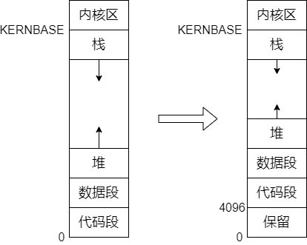
零指针保护
现代编程习惯认为指向地址为0的指针是不可使用的空指针。而xv6中可以使用零指针，因此我们实现了零指针保护的功能。

Slide 7
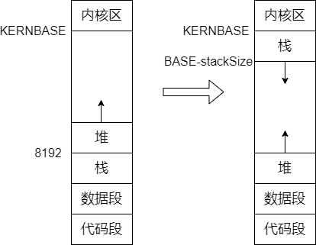
栈自增
xv6中，栈的大小被写死为4KB。当用户使用栈底之下的地址时，因为该地址还未分配物理空间，所以会引发缺页中断，此时增长栈。

Slide 8
可变分区分配算法
xv6中，栈的大小被写死为4KB。当用户使用栈底之下的地址时，因为该地址还未分配物理空间，所以会引发缺页中断，此时增长栈。

Slide 9
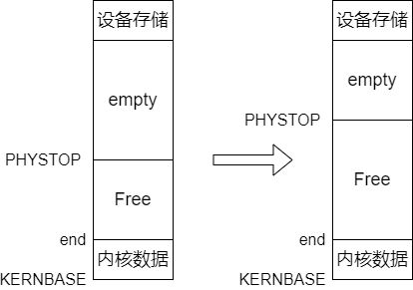
物理内存上限
xv6中物理内存上限由PHYSTOP定义

Slide 10
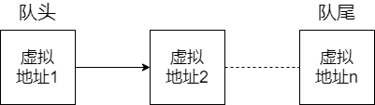
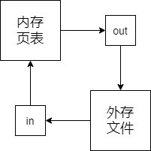
虚拟内存管理
好的页面置换算法离不开硬件支持。
将已申请的物理页连成链表，当申请新的页时增长队头，当需要置出页时提取队尾
FIFO算法
当进程的物理内存达到上限，且需要继续增长，取出队尾写入外部文件。
当进程需要访问当前不在页表中的页，从外部文件读取相应页写入页表。
缺页中断

Slide 11
03
系统展示

Slide 12
系统展示

Slide 13
系统展示

Slide 14
04
小组分工

Slide 15
完成内容
增加虚拟内存的理论分析
实现malloc/free函数动态申请API
完成内容
向xv6加入随机函数
实现释放任意大小的堆空间的API

Slide 16
小组分工
陈荣钊
物理内存上限分析
虚拟内存管理
伍冠宇
栈自增
零指针保护
孙梓健
可变分区分配算法
高俊峰
可变分区分配算法

Slide 17

非常感谢聆听与指导
Thank you for listening
陈荣钊
伍冠宇
孙梓健
高俊峰

